Slide 1
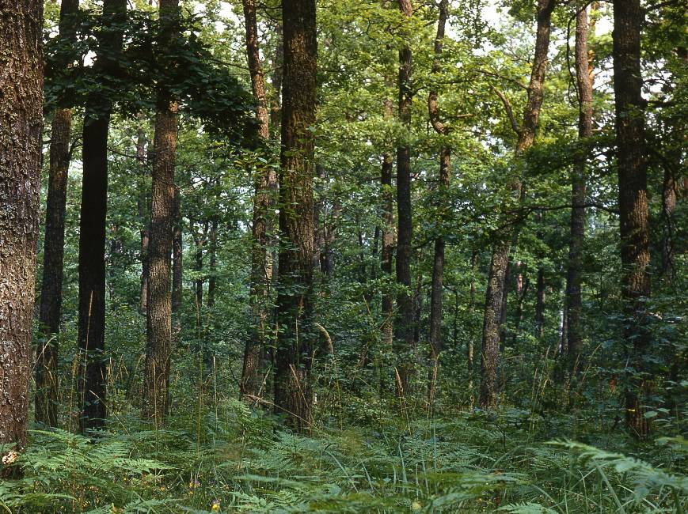
Леса и лесное хозяйство ГЛХУ «Краснопольский лесхоз» Forests and forestry State Forestry Institution "Krasnopolie Forestry"
Министерство лесного хозяйства Республики Беларусь
The Ministry of the Forestry of the Republic of Belarus
Могилевское ГПЛХО
Mogilev State Production Forestry Association
ГЛХУ «Краснопольский лесхоз»
State Forestry Institution "Krasnopolie Forestry"

Slide 2
Управление лесным хозяйством Forestry management
Леса, которыми покрыто почти 40% территории республики, занимают ключевое место среди природных богатств Беларуси и являются уникальным возобновляемым ресурсом
Все леса в Беларуси - исключительная собственность государства
Общую политику по увеличению природно-ресурсного потенциала лесов, устойчивому лесопользованию определяет Президент и Правительство Республики Беларусь. Государственное управление по использованию, воспроизводству, охране и защите лесов страны, разработку нормативной базы по ведению лесного хозяйства, организацию рационального освоения лесных ресурсов осуществляет Министерство лесного хозяйства Республики Беларусь
Forests which cover almost 40 percent of the territory have the key position among the natural resources of Belarus and are the unique renewable resources.
All forests in Belarus are the exceptional property of the state.
The President and the Government of the Republic of Belarus define basic policy on the increase of resource potential of the forest and sustainable forest utilization. The Ministry of Forestry of the Republic of Belarus is responsible for state management of utilization, reproduction, conservation and protection of forestry in the country, elaboration of standard basis for forestry management, organization of rational use of forest resources.
2

Slide 3
Историческая справка о государственной лесной охране Беларуси Glimpse of history on the state forest protection in Belarus
Вторая половина IX века - первые законодательные акты, регулирующие право собственности и пользования земельными и лесными угодьями
ХI-XII века - начало формирования лесного законодательства, которое регулировало порядок охоты, бортничества, заготовки древесины, сенокошения и пастьбу скота
Первая половина XIII века - законодательное ограничение уходов и волочной системы земледелия и землепользования на территории Беларуси
1550 год - первое описание лесов и выделение в них конкретных угодий в целях использования для княжеской охоты на территории Беларуси
The second half of IX century – first legislative instruments, regulating the property right and the use of lands and forests
XI-XII centuries – the beginning of development of forest legislation, regulating the order of hunting, forest bee-keeping, timber harvesting, haying and grazing of livestock
The first half of XIII century – legislative limitation of cultivated land and introduction of three-field system of land use on the territory of Belarus
1550 – first description of forests and allocation of lands for prince hunting
3
Notes:
3

Slide 4
Историческая справка о государственной лесной охране Беларуси Glimpse of history on the state forest protection in Belarus
1567 год издание Лесного устава – Устава и инструкция господарским лесничим
1588 год издание Статута Великого княжества Литовского в котором определены нормы и порядок лесопользования и ведения охот
Конец XVIII века - издание Положения о корпусе лесничих. Лесное ведомство получает военное устройство. Корпус лесничих формируется из выпускников Лесного и Межевого институтов
1567- enactment of Forest Statute – statute and instructions for foresters
1588 – enactment of the Statute of the Grand Duchy of Lithuania, regulating norms and order of forest use and hunting
End of the XVIII century – enactment of the Rules of forester corps. Forest administration gets military organizational model. Forester corps is formed with enrolment of graduates of forest and boundary laying institutes
4
Notes:
4

Slide 5
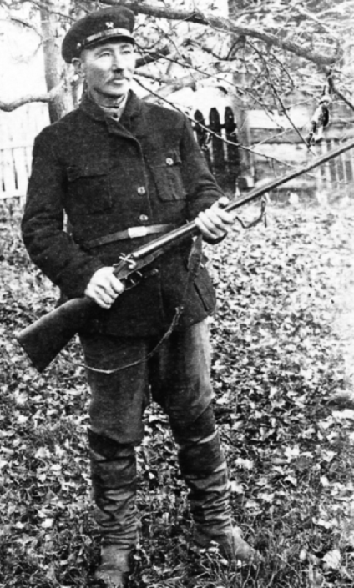
Историческая справка о государственной лесной охране Беларуси Glimpse of history on the state forest protection in Belarus
27 мая 1918 года Основной закон о лесах, в котором определены основные принципы развития лесного хозяйства
1 января 1919 года - вопросы ведения лесного хозяйства закреплены за Комиссариатом Земледелия БССР
1924 год принят Лесной кодекс БССР
1936 год - при Совете народных комиссаров СССР создано Главное управление лесоохраны и лесонасаждений (Главлесохрана)
1 июля 1947 года образовано союзно-республиканское Министерство лесного хозяйства Белорусской ССР (с 1991 года - Министерство лесного хозяйства Республики Беларусь
27 May 1928 – adoption of Principal Law on Forests, defining the main outlines of the development of forestry
1 January 1919 – issues of forest management are placed in the sphere of competence of the Commissariate for Agriculture of BSSR
1924 – enactment of the Forest Code of BSSR
1936 – the Chief Directorate of forest protection and forest stands (Glavlesokhrana) is founded under the auspice of the Council of people’s commissars
1 July 1947 – union republican Ministry of Forestry of the Byelorussian SSR (since 1991 – the Ministry of Forestry of the Republic of Belarus) is founded
5
Notes:
Закон четко определил понятие о государственном лесном фонде. В нем было сказано, что лесное хозяйство должно вестись в интересах общего блага, на основе планомерного лесовозобновления.
5

Slide 6
Нормативные правовые акты регулирующие ведение лесного хозяйства
Legislative instruments, regulating forest management
Конституция Республики Беларусь
Лесной кодекс Республики Беларусь от 24 декабря 2015 г. № 332-З
Указ Президента Республики Беларусь от 7 мая 2007 г. № 214 «О некоторых мерах по совершенствованию деятельности в сфере лесного хозяйства»
Правила отпуска древесины на корню в лесах Республики Беларусь
Правила реализации древесины на внутреннем рынке Республики Беларусь
Положение о государственной лесной охране Республики Беларусь
Государственная программа «Белорусский лес» на 2016-2020 годы
Иные законодательные акты (постановления Совета Министров Республики Беларусь, Министерства лесного хозяйства)
Технические нормативные правовые акты
Legislative instruments, regulating forest management
Constitution of the Republic of Belarus
Forest Code of the Republic of Belarus, reg. No.332-3 of 24 December 2015
Decree of the President of the Republic of Belarus No.214 of 7 May 2007 “On certain measures for improvement of activity in the sphere of forest management”
Rules for distributing standing timber in forests of the Republic of Belarus
Rules for sales of timber in the local market of the Republic of Belarus
Main outlines on the state forest protective system of the Republic of Belarus
State programme «Belorusian forest» in 2016-2020
Other legislative instruments ( Resolutions of the Council of Ministers of the Republic of Belarus and the Ministry of Forestry)
Technical standards
6

Slide 7
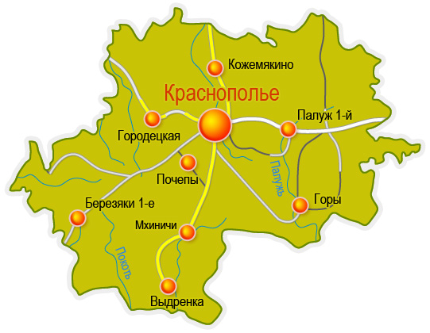
ИЗ ИСТОРИИ FROM THE HISTORY ГЛХУ «Краснопольский лесхоз» был организован на базе Чериковского лесхоза в соответствии с постановлением СНК СССР и ЦК ВКП (б) в 1939 году в составе Выдренского, Краснопольского, Нивицкого, Ново-Ельнянского и Старинского лесничеств. На основании распоряжения СМ БССР № 76-р от 26 марта 1953 года лесхоз был реорганизован и полностью включен в состав Чериковского лесхоза. Вторично лесхоз организован 1 июля 1969 года за счет разукрупнения Чериковского лесхоза на основании постановления СМ БССР от 19 апреля 1969 года площадью 43,4 тыс. га. Первые лесоустроительные работы на территории лесхоза проводились в 1928-1929 г.г. и в 1935-1936 г.г. Последующие лесоустроительные работы проводились в 1950, 1960, 1970, 1980 и 1990 годах Минской лесоустроительной экспедицией. Настоящее лесоустроительство лесхоза проведено в 2013 году РДЛУП «Гомельлеспроект». На 1.01.2018г. территория лесфонда ГЛХУ «Краснопольский лесхоз» составляет 82,636 га. State Forestry Institution "Krasnopolie Forestry" was organized on the basis of Cherikov forestry in accordance with the Resolution of the Council of People's Commissars of the USSR and the Central Committee of the All-Union Communist Party (b) in 1939, composed of Vydrenka, Krasnopolie, Nivitsk, Novo-Yelniiansk and Stalinsk forestries. On the basis of the order by the Soviet of Ministries of the Belorussian Soviet Socialist Republic No. 76-p dated March 26, 1953, the forestry was reorganized and entirely included in Cherikov forestry. Secondary the forestry was established on July 1, 1969 due to the split of Cherikov forestry on the basis of resolution by the Soviet of Ministries of the Belorussian Soviet Socialist Republic dated April 19, 1969 with an area of 43.4 thousand hectares. First forest management fieldworks at the territory of the forestry were held in 1928-1929 and in 1935-1936. Subsequent forest inventory works were conducted in 1950, 1960, 1970, 1980 and 1990 by Minsk Board of Forest Management. The present forest management fieldworks were conducted in 2013 by Republican Subsidiary Forest Fieldworks Unitary Enterprise "Gomellesproekt". On 1.01.2018 the territory of the forestry of State Forestry Institution "Krasnopolie Forestry" is 82,636 ha.

Slide 8
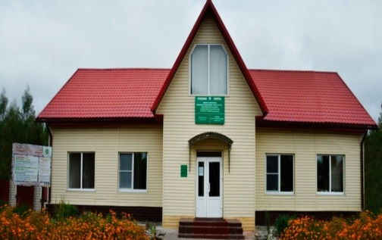
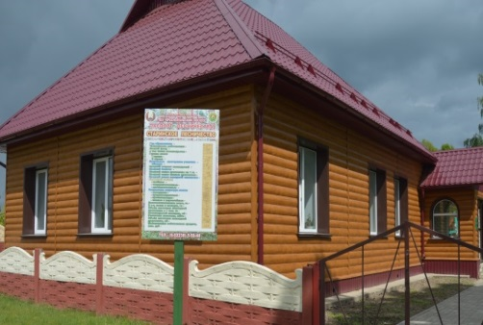
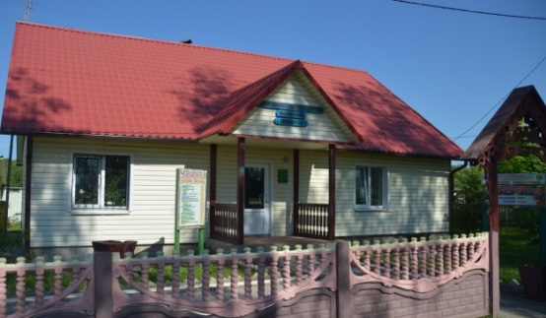
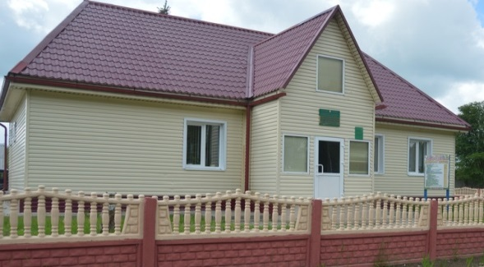
Государственное лесохозяйственное учреждение «Краснопольский лесхоз» Могилевского производственного лесохозяйственного объединения расположен в юго-восточной части Могилевской области на территории Краснопольского, Славгородского, Чериковского административных районов, а также на территории Чечерского административного района Гомельской области.
Общая площадь лесхоза на 01.01.2018 года составляет 82,6 тыс. га, в том числе лесопокрытая – 71,4 тыс. га. В производственную структуру лесхоза входит 5 лесничеств: Старинское, Краснопольское, Нивицкое, Новоельнянское, Выдренское, лесопункт и Деревообрабатывающий цех
Согласно лесорастительному районированию территории республики, леса Краснопольского лесхоза относятся к Оршанско-Могилевскому лесорастительному району северной подзоны широколиственно-еловых лесов.
Климат района расположения лесхоза умеренно-континентальный. Лесхоз занимает площадь водораздела меду реками Сож и Беседь и характеризуется развитой гидрографической сетью.
Район расположения лесхоза характеризуется достаточно развитой сетью путей транспорта общего пользования. В пределах лесхоза проходят следующие республиканские автомобильные дороги: Чериков – Краснополье – Хотимск (Р–74), Славгород – Краснополье (Р–140), Буда-Кошелево – Чечерск – Краснополье (Р–38), а также дороги местного значения, сеть которых развита достаточно хорошо.
State Forestry Institution "Krasnopolie Forestry" of Mogilev Production Forestry Association is located in the South-Eastern part of Mogilev region at the territory of Krasnopolie, Slavgorod, Cherikov administrative districts, as well as at the territory of Chechersk administrative district of Gomel region.
The area of the forestry as of 01.10.2018 is 82.6 thousand hectares, including forests – 71,4 thousand hectares. The industrial structure of the forestry consists of 5 forestries: Starinsk, Krasnopolie, Nevitsk, Novo-Yeliansk and Vydrenka, lumber camp and wood-working shop.
According to the forest growth territory of the Republic, the forests of Krasnopolie forestrybelong to Orsha-Mogilev forest growth area of the Northern sub-area of broad-leaved spruce forests.
The climate of the forestry location is moderately continental. The forestry occupies the area of the watershed between rivers Sozh and Besed and is characterized by a developed hydrographic network.
The area of forestry is characterized by an extensive network of routes of public transport. Within the forestry area there are the following republican roads: Cherikov – Krasnopolie – Hotimsk (P–74), Slavgorod – Krasnopolie (R–140), Buda-Koshelevo – Chechersk – Krasnopolie (P–38), as well as local roads, which are developed well enough.

Slide 9
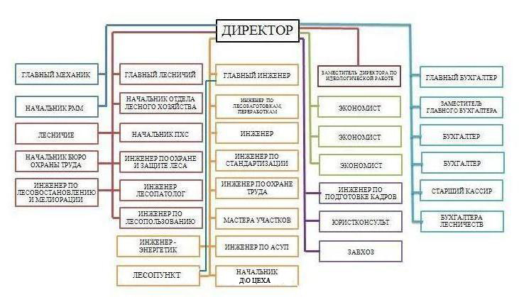
Организационная структура
ГЛХУ «Краснопольский лесхоз»
Organizational structure
State Forestry Institution "Krasnopolie Forestry"

Slide 10
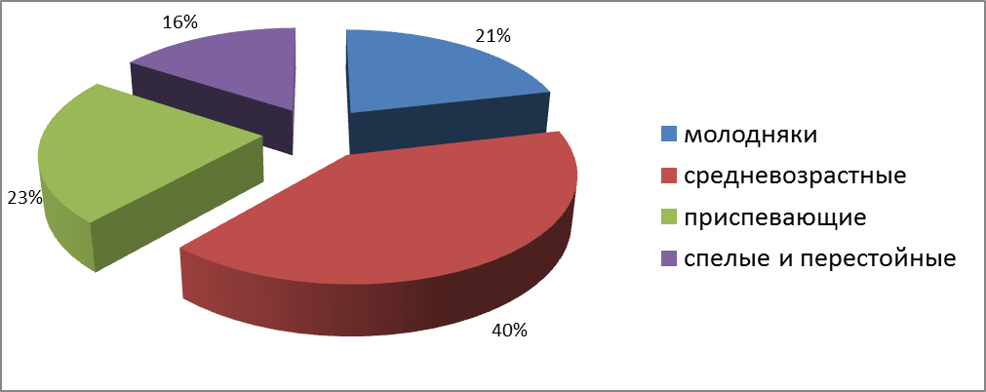
Возрастная структура лесов
The forests age structure
В лесхозе одновременно с увеличением общей площади лесного фонда наблюдается и устойчивый рост площадей приспевающих, спелых и перестойных насаждений
In the forestry simultaneously with an increase in the total area of forestry there is a sustainable growth of the areas with maturing, exploitable and old-growth timber stand.
Возрастная структура лесов
молодняки - 15244 га;
средневозрастные - 28707 га;
приспевающие - 16226 га;
спелые и перестойные - 11280 га.
The forests age structure
saplings - 15244 ha;
middle - aged trees- 28707 ha;
maturing trees - 16226 ha;
timber stand and old growth
trees - 11280 ha.

Slide 11
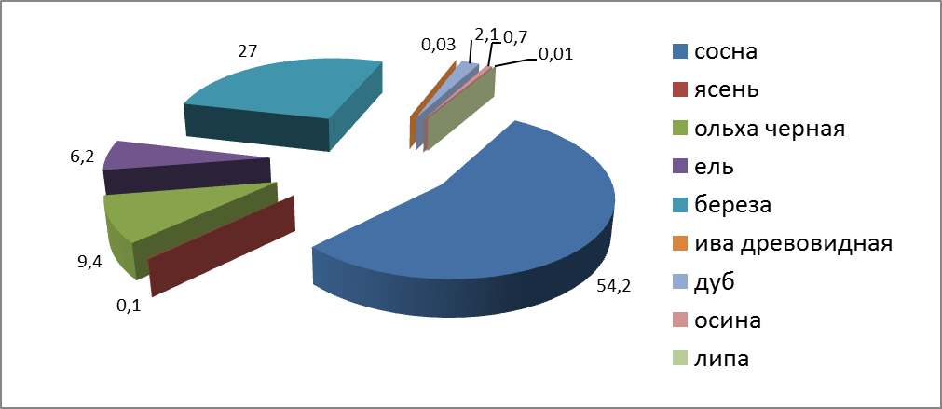
Породная структура лесов
Species composition of forests
Благодаря целенаправленной деятельности лесоводов происходит и качественное улучшение состояния лесного фонда
Thanks to the purposeful activities of forestry specialists there is a qualitative improvement of the forestry

Slide 12
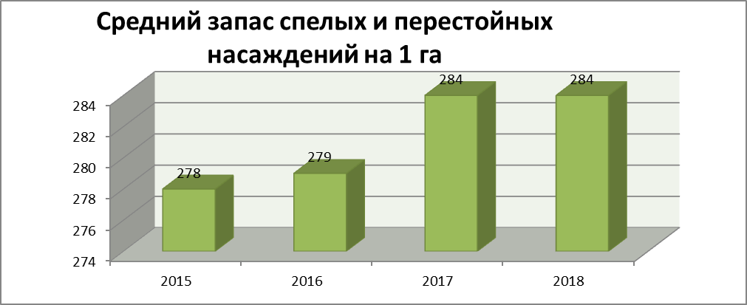
Средний запас спелых и перестойных
насаждений на 1 га
The average stock of mature and old growth timber
on 1 ha
12

Slide 13
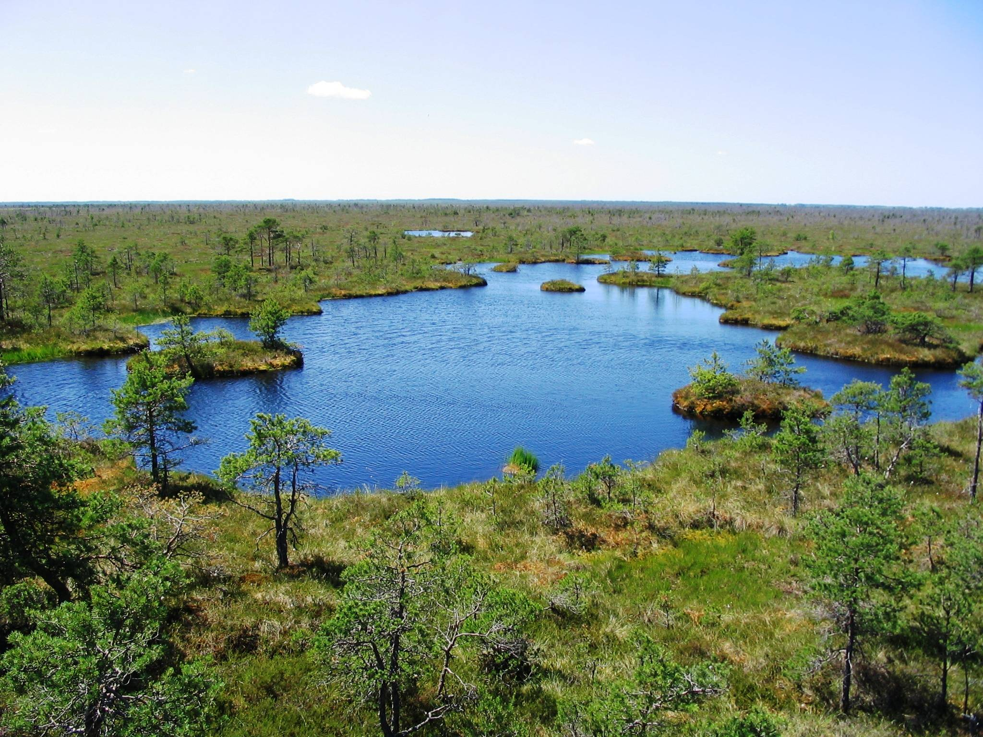
Особо охраняемые природные территории на территории ГЛХУ «Краснопольский лесхоз»
Especially protected natural territories at the territory of State Forestry Institution "Krasnopolie Forestry"
Славгородский заказник – 8622 га
Дубрава «Селище» – 1,6 га
Голубая крыница – 3 га
Тупницкое – 1,6 га
Slavgorod reserve – 8622 ha
Dubrava "Selische" - 1.6 hectares
Golubaya Krynitsa – 3 ha
Tupnitskoye– 1.6 ha
BIOLOGICAL AND LANDSCAPE DIVERSITY
OF THE REPUBLIC OF BELARUS

Slide 14
Объемы расчетной лесосеки в 2016-2023гг. The volume of the allowable wood cutting areas in 2016-2023
14

Slide 15
Выполнение рубок промежуточного пользования в 2010-2017 гг.
Наименование показателя | Ед. изм. | 2010 | 2011 | 2012 | 2013 | 2014 | 2015 | 2016 | 2017
Рубки ухода в молодняках | га | 572,1 | 554,3 | 636,1 | 564 | 475,2 | 489,3 | 501,4 | 569,8
Рубки промежуточного пользования | тыс. куб.м | 31,5 | 34,5 | 31,9 | 29,7 | 41,4 | 42,0 | 25,0 | 32,7
15

Slide 16
Лесная сертификация Forest Certification
Система лесной сертификации | Площадь, млн.га | Доля сертифицированных лесов, %
FSC | 0,08 | 100
ЛСБ | 0,08 | 100
16

Slide 17
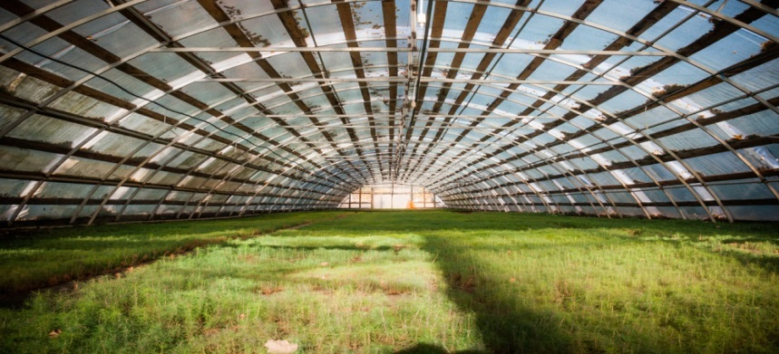
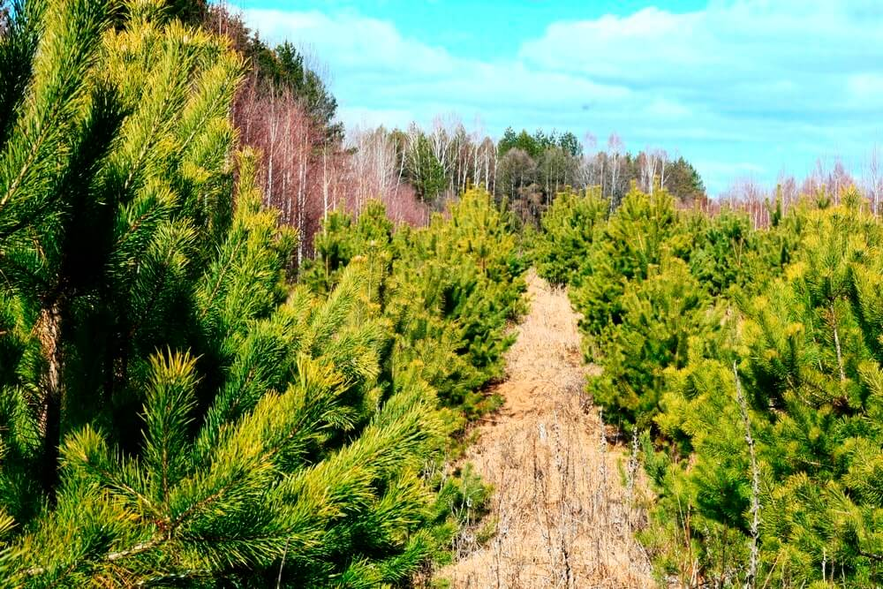
Лесовосстановление и лесоразведение
Reforestation and afforestation
За 7 месяцев 2018 год лесовосстановление и лесоразведение выполнено на площади 164 га, в том числе посадка - 156 га.
Уход за лесными культурами в 2018 году проведен на площади 413 га, дополнение – 270 га.
Процент освоения лесокультурного ф онда составил 76,2% Приживаемость лесных культур за 2017 год составила 86,0 %
Введено молодняков хозяйственно-ценных пород за 2017 год, на площади 308 га, в том числе:
- лесных культур, созданных в порядке частичной реконструкции малоценных насаждений и под пологом леса 30 га;
- лесные культуры на вырубках и на не покрытых лесом землях-148 га;
- проведение мер содействия естественному возобновлению леса - 37 га.;
- мягколиственных молодняков, переведенных в результате рубок ухода в хвойную или твердолиственную группу насаждений - 40 га;
земель, не покрытых лесом, оставленных под естественное лесовозобновление – 53 га
For 7 months of the year 2018 reforestation and afforestation are made on the area of 164 hectares, including afforestation - 156 ha.
The handling of forest crops in 2018 is conducted on an area of 413 hectares, supplement handling – 270 hectares.
The percentage of development of reafforesting reserves is 76.2%. Root-taking of forest plantations in 2017 was amounted to 86,0 %
In 2017 saplings of economically valuable species are planted on the area of 308 hectares, including:
- forest crops, created in the course of partial reconstruction of low valuable stands and forest canopy cover 30 hectares;
- forest plantations on wood-cut areas and forested lands -148 ha;
- the implementation of measures to promote forest natural regeneration - 37 ha.;
- soft-wooded broadleaved saplings, transferred as a result of wood cut in coniferous or hardwood group stands - 40 ha;
- lands not covered with forest, left for natural reforestation - 53 ha

Slide 18
Основные показатели развития питомнического хозяйства Main indicators of forest nurseries development
Показатели | 2015 год | 2016 год | 2017 год | 2018 год
Строительство систем орошения на питомниках, га | - | - | - | 0,02
Строительство теплиц, га | 0,04 | - | - | -
Объем выращивания посадочного материала, млн. шт. | 3,3 | 5,0 | 6,6 | 5,9
в том числе: выращивание посадочного материала в закрытом грунте, млн. шт. | 1,4 | 1,5 | 1,3 | 1,5
в том числе: выращивание посадочного материала с закрытой корневой системой, тыс. шт. | 48,7 | 76,2 | 84,3 | 143,9
Инвестиции в питомническое хозяйство, тыс. руб.* | 14,3 | 4,5 | 1,0 | 6,6
Доходы от ведения питомнического хозяйства, тыс. руб.* | 75,9 | 47,6 | 78,3 | 94,5
.
В настоящее время в лесхозе имеется 1 постоянный лесной питомник
общей площадью 6,1 га.
18

Slide 19
Радиационная обстановка на территории ГЛХУ «Краснопольский лесхоз» Radiation situation at the territory of State Forestry Institution "Krasnopolie Forestry"
19

Slide 20
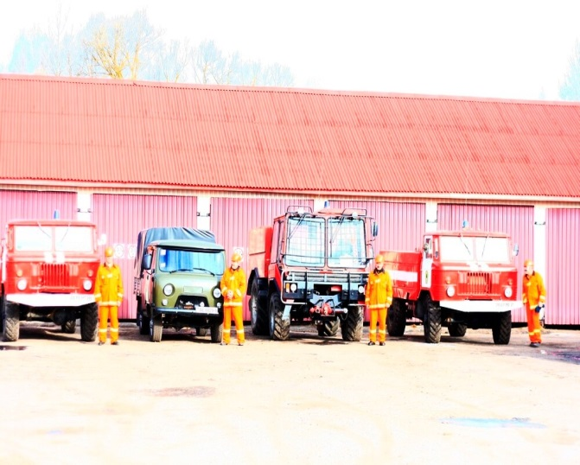
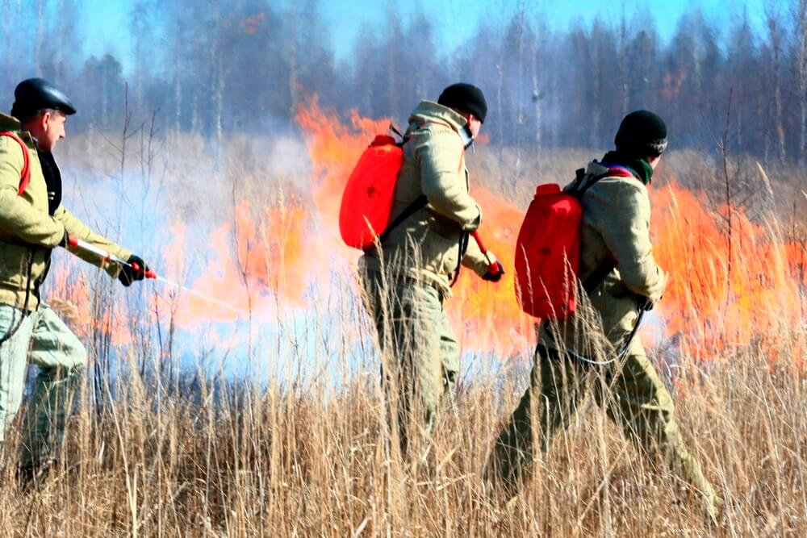
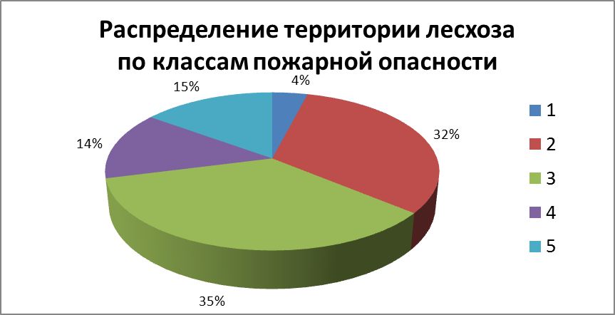
Охрана лесов от пожаров Forest protection and conservation
Для тушения пожаров в лесхозе имеется пожарно-химическая станция II типа, 5 пунктов противопожарного инвентаря, которые оснащены необходимыми средствами пожаротушения. Установлено 2 камеры видеонаблюдения для обнаружения лесных пожаров
В настоящий момент создается автоматизированная система слежения и раннего обнаружения лесных пожаров дистанционными методами с использованием современных средств видеонаблюдения
To extinguish fires the forestry has a fire-chemical station of type II, 5 places of fire fighting equipment, which is equipped with the necessary fire extinguishing means. There are 2 video surveillance cameras installed to detect forest fires
At the present moment we create an automated system for tracking and early detection of forest fires using remote methods together with modern means of surveillance
20

Slide 21
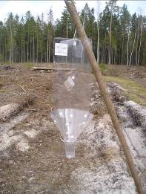
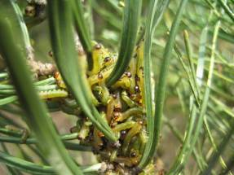
Защита леса от вредителей и болезней Measures to protect forests
Для своевременного обнаружения неблагополучных по санитарному состоянию насаждений в лесхозе налажена система лесопатологического мониторинга:
сеть рекогносцировочного надзора на площади 520,5 га;
сеть детального надзора на площади 6,6 га;
феромонный энтомониторинг на площади 1185 га.
To make a timely detection of unfavorable sanitary condition of the forestry stands the forestry has an established system of forest health monitoring:
network of reconnoitring surveillance at the area 520,5 ha;
network of detailed supervision at the area of 6.6 hectares;
pheromone anti-monitoring at the area of 1185 hectares.
По состоянию на 01.08.2018, выявлено и поставлено на учет в усыхающих сосновых насаждениях: сплошных санитарных рубок на площади 67 га, с вырубаемой массой 21,6 тыс.м3; выборочных санитарных рубок на площади 329,6 га, с вырубаемой массой 4,6 тыс.м3; уборки от захламленности на площади 88 га, с вырубаемой массой 1,1 тыс.м3.
As of 01.08.2018 the following areas are identified and put on record in a drying-out pinetum: clear sanitary wood-cutting areas of 67 hectares, with a cut-down weight of 21.6 thousand m3; selective sanitary wood-cutting areas at the area of 329,6 hectares, with a cut-down weight of 4.6 m3; cleaning of the area of 88 hectares, with a cut-down weight of 1.1 thousand m3.
21

Slide 22
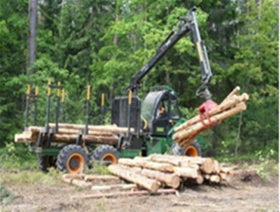
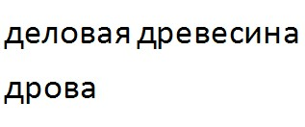
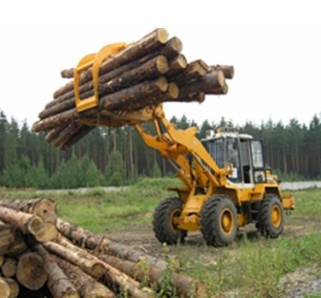
Заготовка деловой и дровяной древесины, млн. куб.м

Slide 23
ПАРК ЛЕСОХОЗЯЙСТВЕННОЙ ТЕХНИКИ в 2010 – 2017 гг.
FOREST MACHINERY PARK
Наименование техники Name of machine | 2010 | 2011 | 2012 | 2013 | 2014 | 2015 | 2016 | 2017
Харвестеры Harvesters | - | - | 1 | - | - | - | 1 | -
Форвардеры Forwarders | - | - | - | 1 | 1 | - | 1 | -
Сортиментовозы МАЗ Forestry vehicle MAZ | 2 | 1 | 1 | 1 | 3 | 1 | - | 3
Машины лесные погрузочно-транспортные Forest transport machines | 2 | - | 2 | - | 2 | - | - | 5
23
Notes:
23

Slide 24
Объемы реализации продукции в 2016-2017 г.г., тыс.куб.м The volume of sales of products in 2016-2017, thousands m³
Наименование продукции Name of product | 2016 |  |  | 2017
 | Всего Total | в т.ч./ including |  | Всего Total | в т.ч./ including
 |  | внутренний рынок local market | Экспорт export |  | внутренний рынок local market | Экспорт export
Круглые лесоматериалы / roundwood | 140,80 | 116,70 | 34,7 | 162,30 | 143,90 | 18,13
из них / include
Деловая всего/ timber | 24,6 | 24,6 | 0,6 | 26,5 | 26,1 | 0,4
в т. ч. пиловочное бревно / saw logs | 11,7 | 11,1 | 0,6 | 15,0 | 14,6 | 0,4
Фанерное бревно / veneer logs | 9,4 | 9,4 | - | 10,4 | 10,4 | -
Балансы / pulp wood | 37,7 | 20,3 | 17,4 | 38,6 | 33,4 | 5,2
щепа/chipped wood | 6,9 | - | 6,9 | 5,9 | 2,1 | 3,8
Техсырьё / wood raw | 32,1 | 27,6 | 4,5 | 30,03 | 27,8 | 2,23
Дрова/ firewood | 8,3 | 8,3 | - | 25,7 | 25,7 | -
Пиломатериалы/ boards | 10,1 | 5,4 | 4,7 | 9,9 | 3,8 | 6,1
24

Slide 25
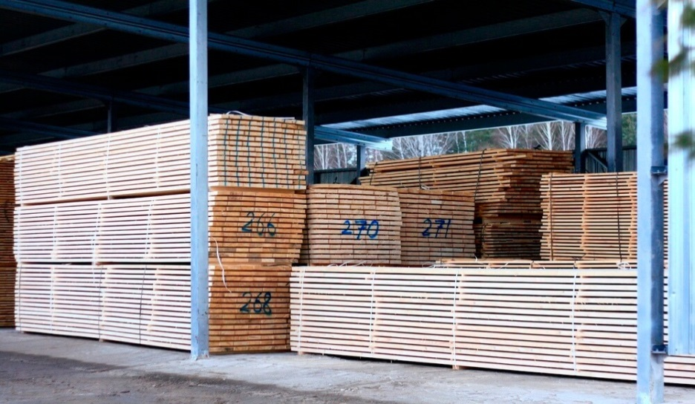
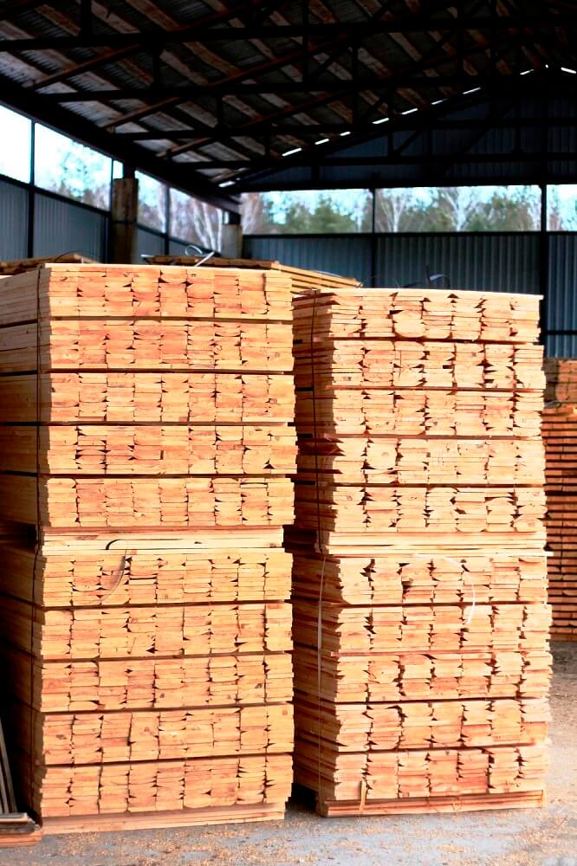
Основные виды продукции ГЛХУ «Краснопольский лесхоз», поставляемые на экспорт The increase in exports of reclaimed wood Growth of export of value-added products
- пиломатериалы обрезные (доска) хвойных пород;
- пиломатериалы для изготовления тары (заготовки для европоддонов) хвойных пород;
топливная щепа.
-The institution plans to increase exports of processed timber with a deeper level of processing and of
-finished products (pellets, fuel briquettes, wood trim, fuel wood chips, regularized wood products, etc.).
25

Slide 26
Экспорт за 2017 г. и 8 месяцев 2018 г. по странам в стоимостном выражении, % Exports for 2017 and 8 months of 2018 by countries in cost terms, %
Поз. | Страна | Доля,% 2017 год | Доля ,%, 8 мес. 2018 год
1 | Польша | 22,11 | -
2 | Литва | 26,02 | 11,9
3 | Румыния | 2,16 | -
4 | Германия | 46,42 | 78,24
5 | Латвия | 1,57 | -
6 | Бельгия | - | 0,86
7 | Китай | 1,72 | -
8 | Франция | - | 4,24
9 | Дания | - | 3,03
10 | Голландия | - | 1,73
26

Slide 27
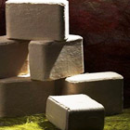
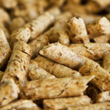
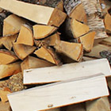
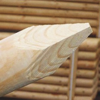
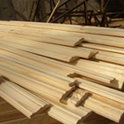
Увеличение экспорта переработанной древесины Growth of export of value-added products
Предприятие планирует увеличение экспорта переработанной лесопродукции с более глубокой степенью обработки и готовых видов изделий (пеллеты, топливные брикеты, погонажные изделия, топливная щепа, изделия из оцилиндрованной древесины и т.д.).
The institution plans to increase exports of processed timber with a deeper level of processing and of finished products (pellets, fuel briquettes, wood trim, fuel wood chips, regularized wood products, etc.).
27

Slide 28
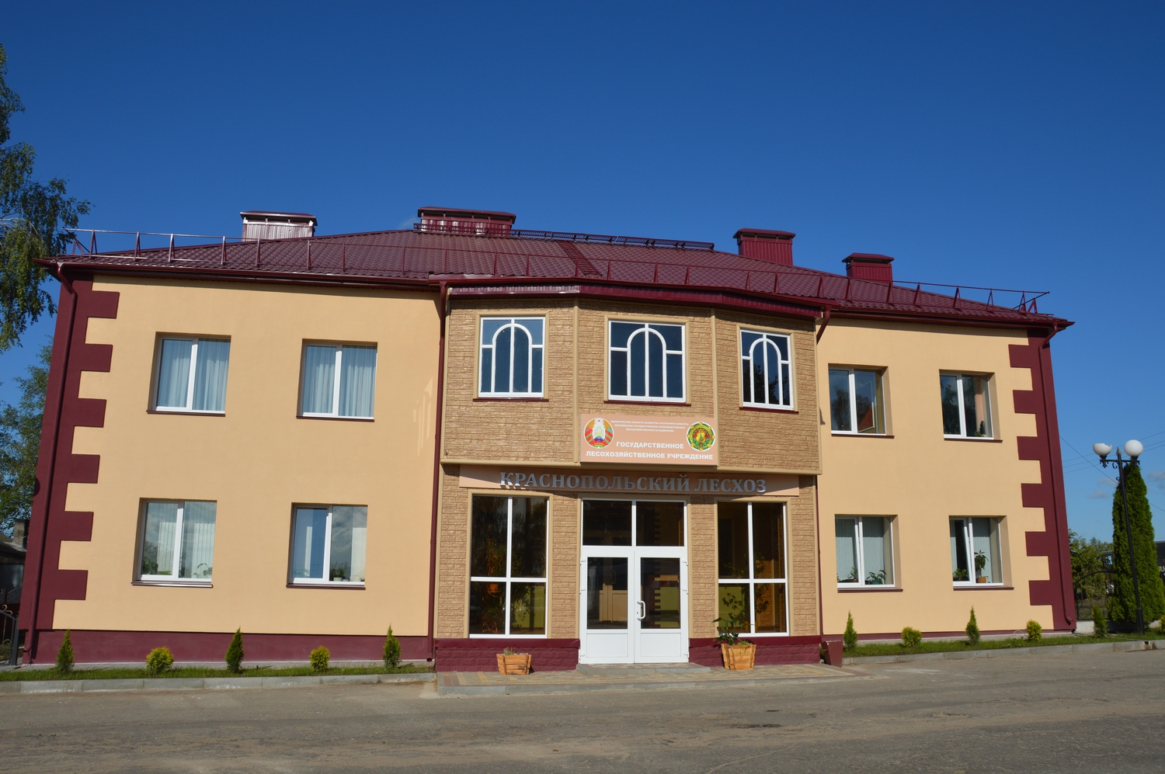
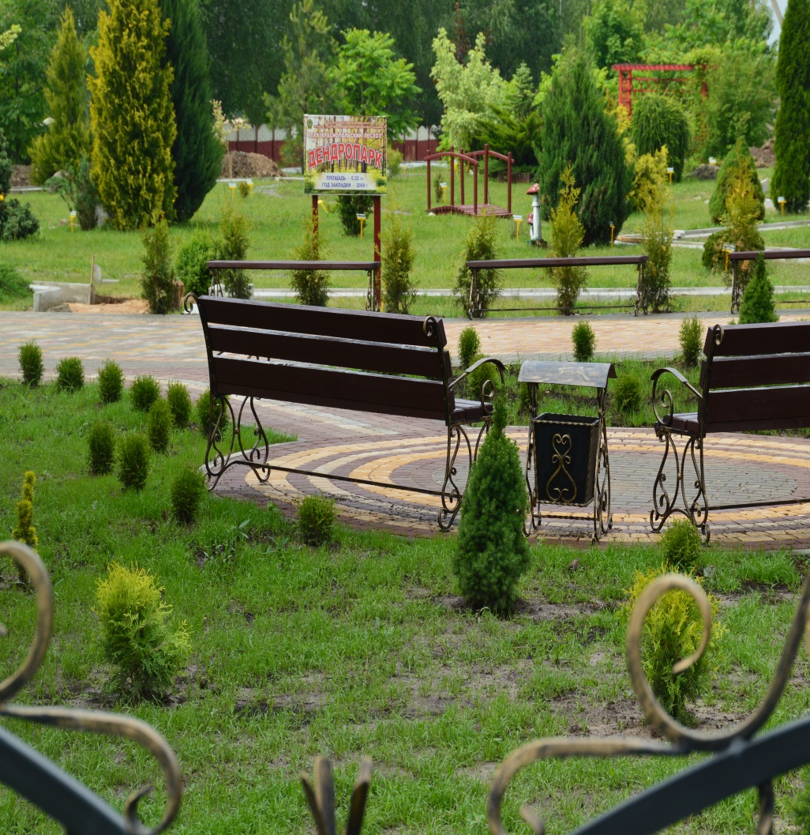
БЛАГОУСТРОЙСТВО
ACCOMPLISHMENT

Slide 29
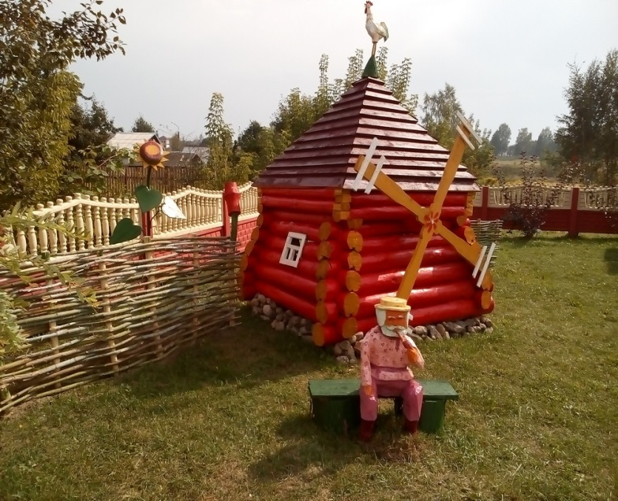
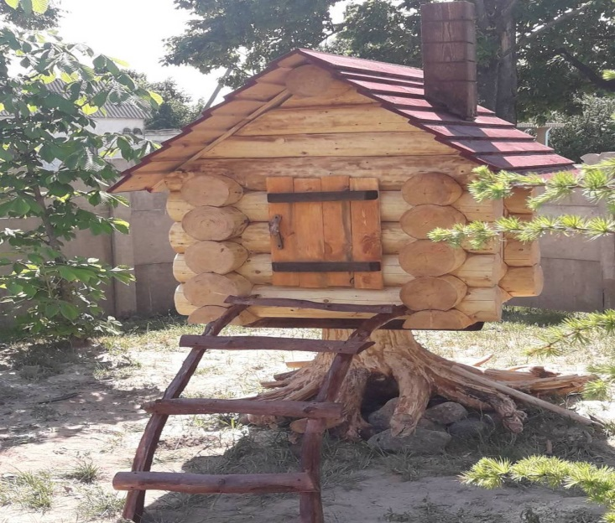
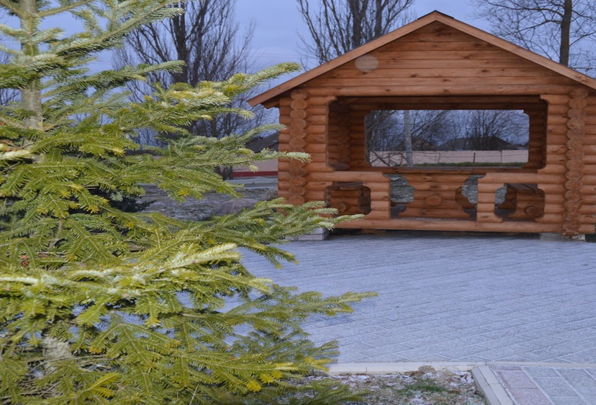
БЛАГОУСТРОЙСТВО
ACCOMPLISHMENT

Slide 30
Государственная программа «Белорусский лес» 2016-2020 гг.
Цель: достижение устойчивого, экономически эффективного, экологически ответственного и социально ориентированного управления лесным хозяйством
Основные задачи достижения к 2021 г.:
- лесистость территории будет увеличена до 40,1%;
- средний запас лесных насаждений будет увеличен до 210 куб. метров на 1 га;
- осуществление производства семян с ценными генетическими свойствами и высокими посевными качествами, в том числе и созданием за отчетный период лесосеменных плантаций на площади 250 га;
- доля создания лесных культур на генетико-селекционной основе в общем объеме посева и посадки леса будет увеличена до 50%;
- средний объем заготовки древесины составит до 2,5 куб. метра с 1 га площади лесных земель;
- импортируемые энергоносители будут заменены на местные виды топлива в объеме около 500 тыс. тонн условного топлива;
- постоянное наращивание научно-технического потенциала и внедрение инновационных технологий в области рационального, неистощимого ведения лесного хозяйств;
- непрерывная актуализация и разработка нормативно-правовой базы соответствующей потребностям отрасли

Slide 31
Министерство лесного хозяйства Республики Беларусь
The Ministry of the Forestry of the Republic of Belarus
Могилевское ГПЛХО
Mogilev State Production Forestry Associatio
ГЛХУ «Краснопольский лесхоз»
State Forestry Institution "Krasnopolie Forestry"
Спасибо за внимание!
Thanks for your attention!
31

